Slide 1
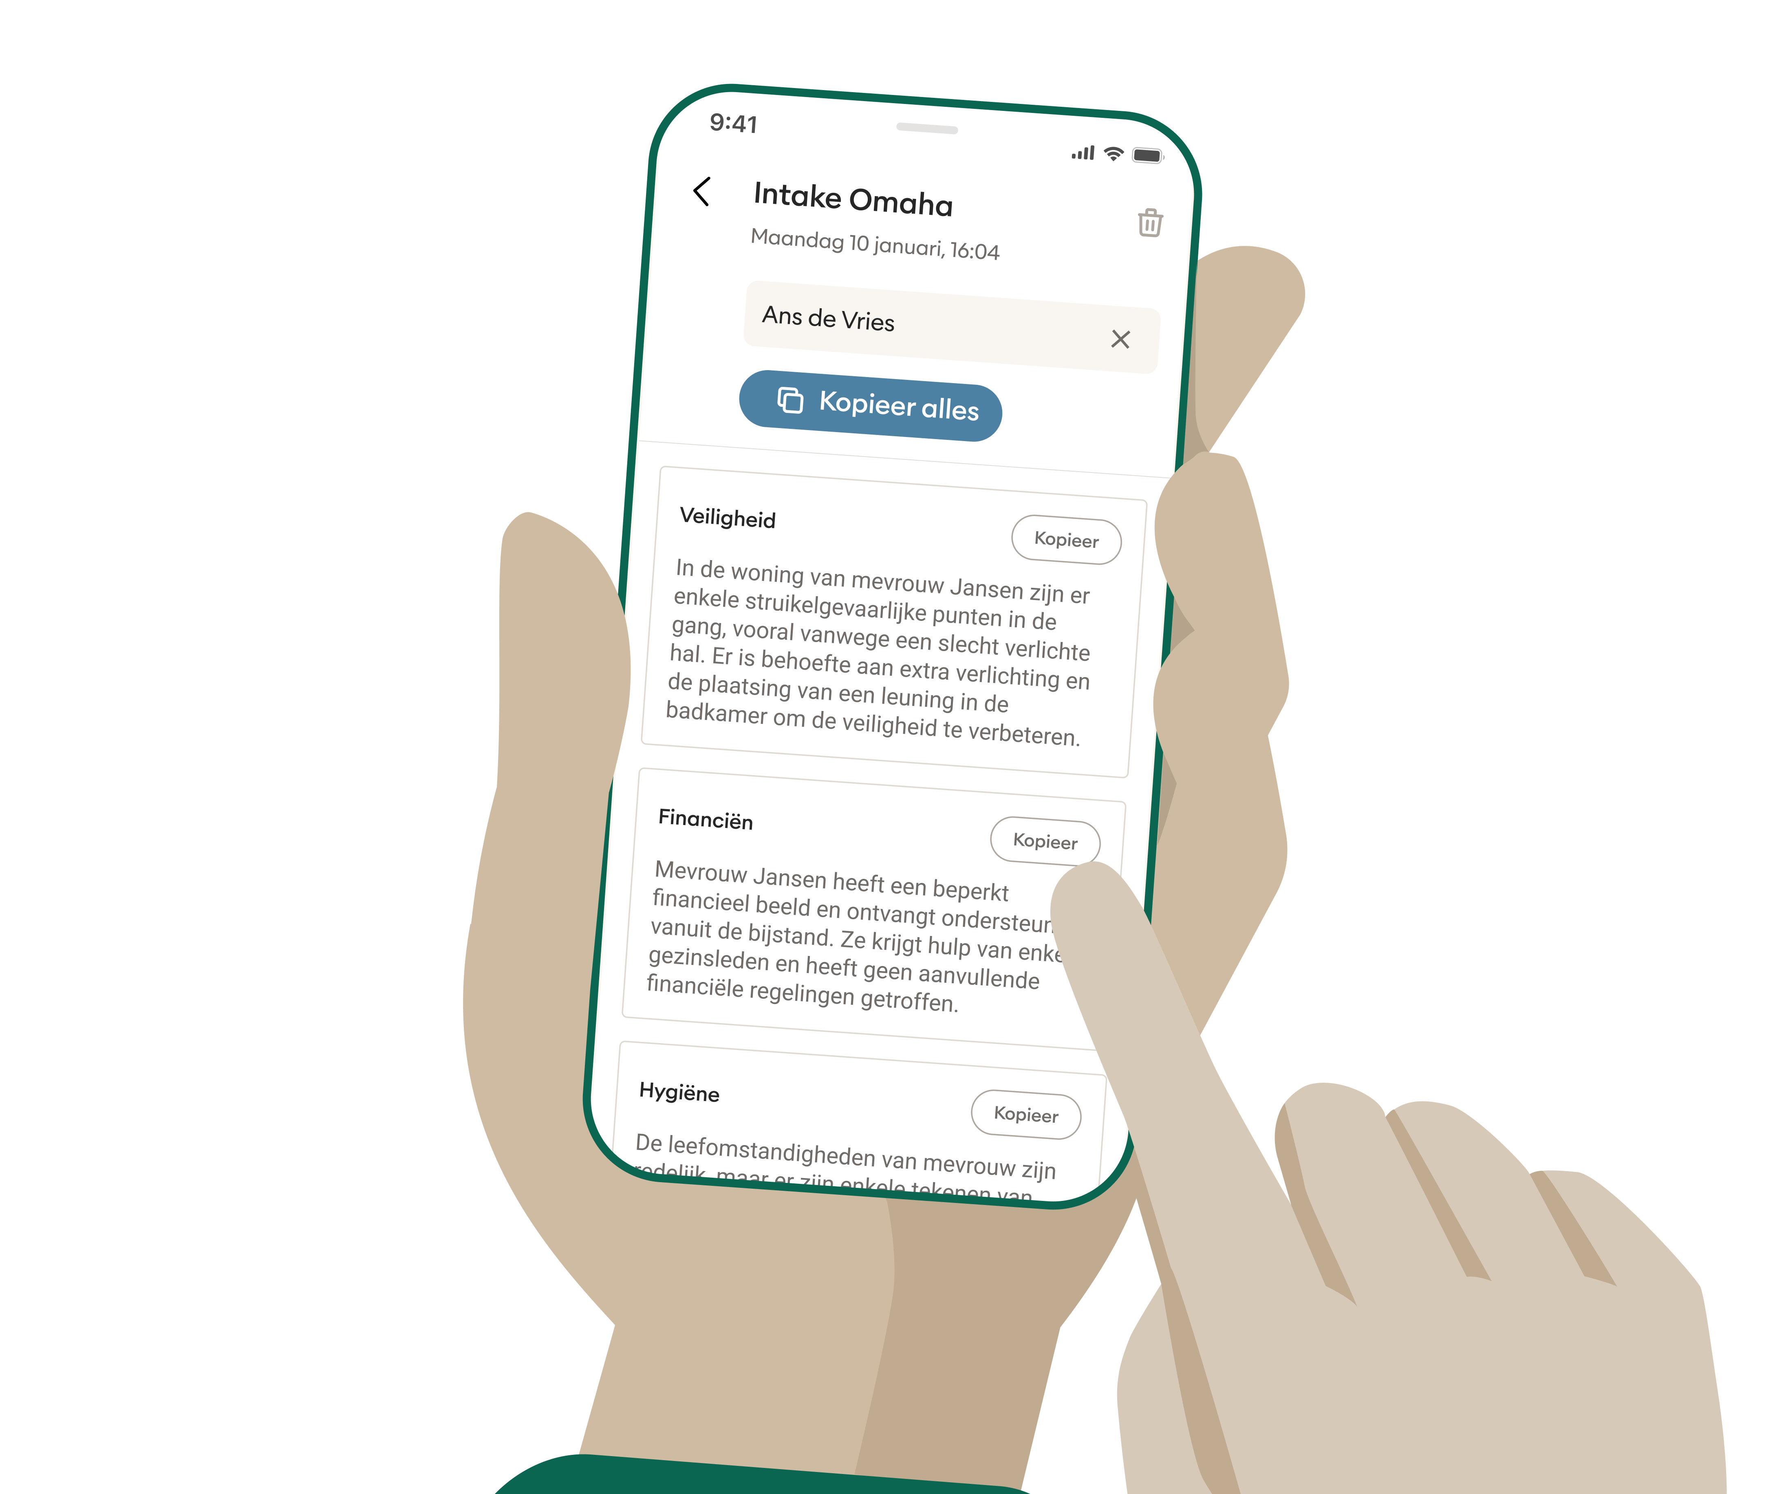
Training Attendi App
Datum:

Slide 2
Agenda
Attendi App – demonstratie 1. Gesprek opnemen 2. Inspreken
Controle uitkomst
Feedback
Planning

Slide 3
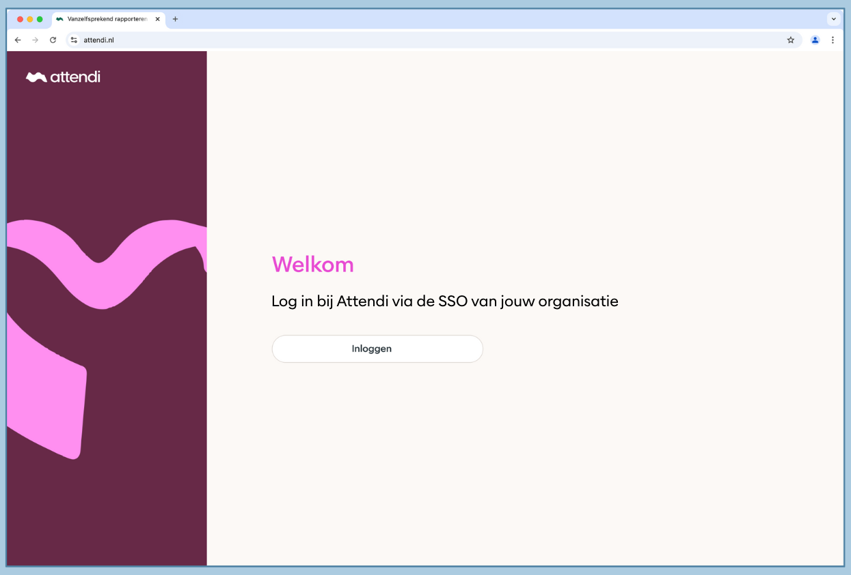
Attendi App - Demonstratie
Notes:
Leg uit hoe deelnemers bij de Attendi App komen en in kunnen loggen via bekende SSO van eigen organisatie.

Slide 4
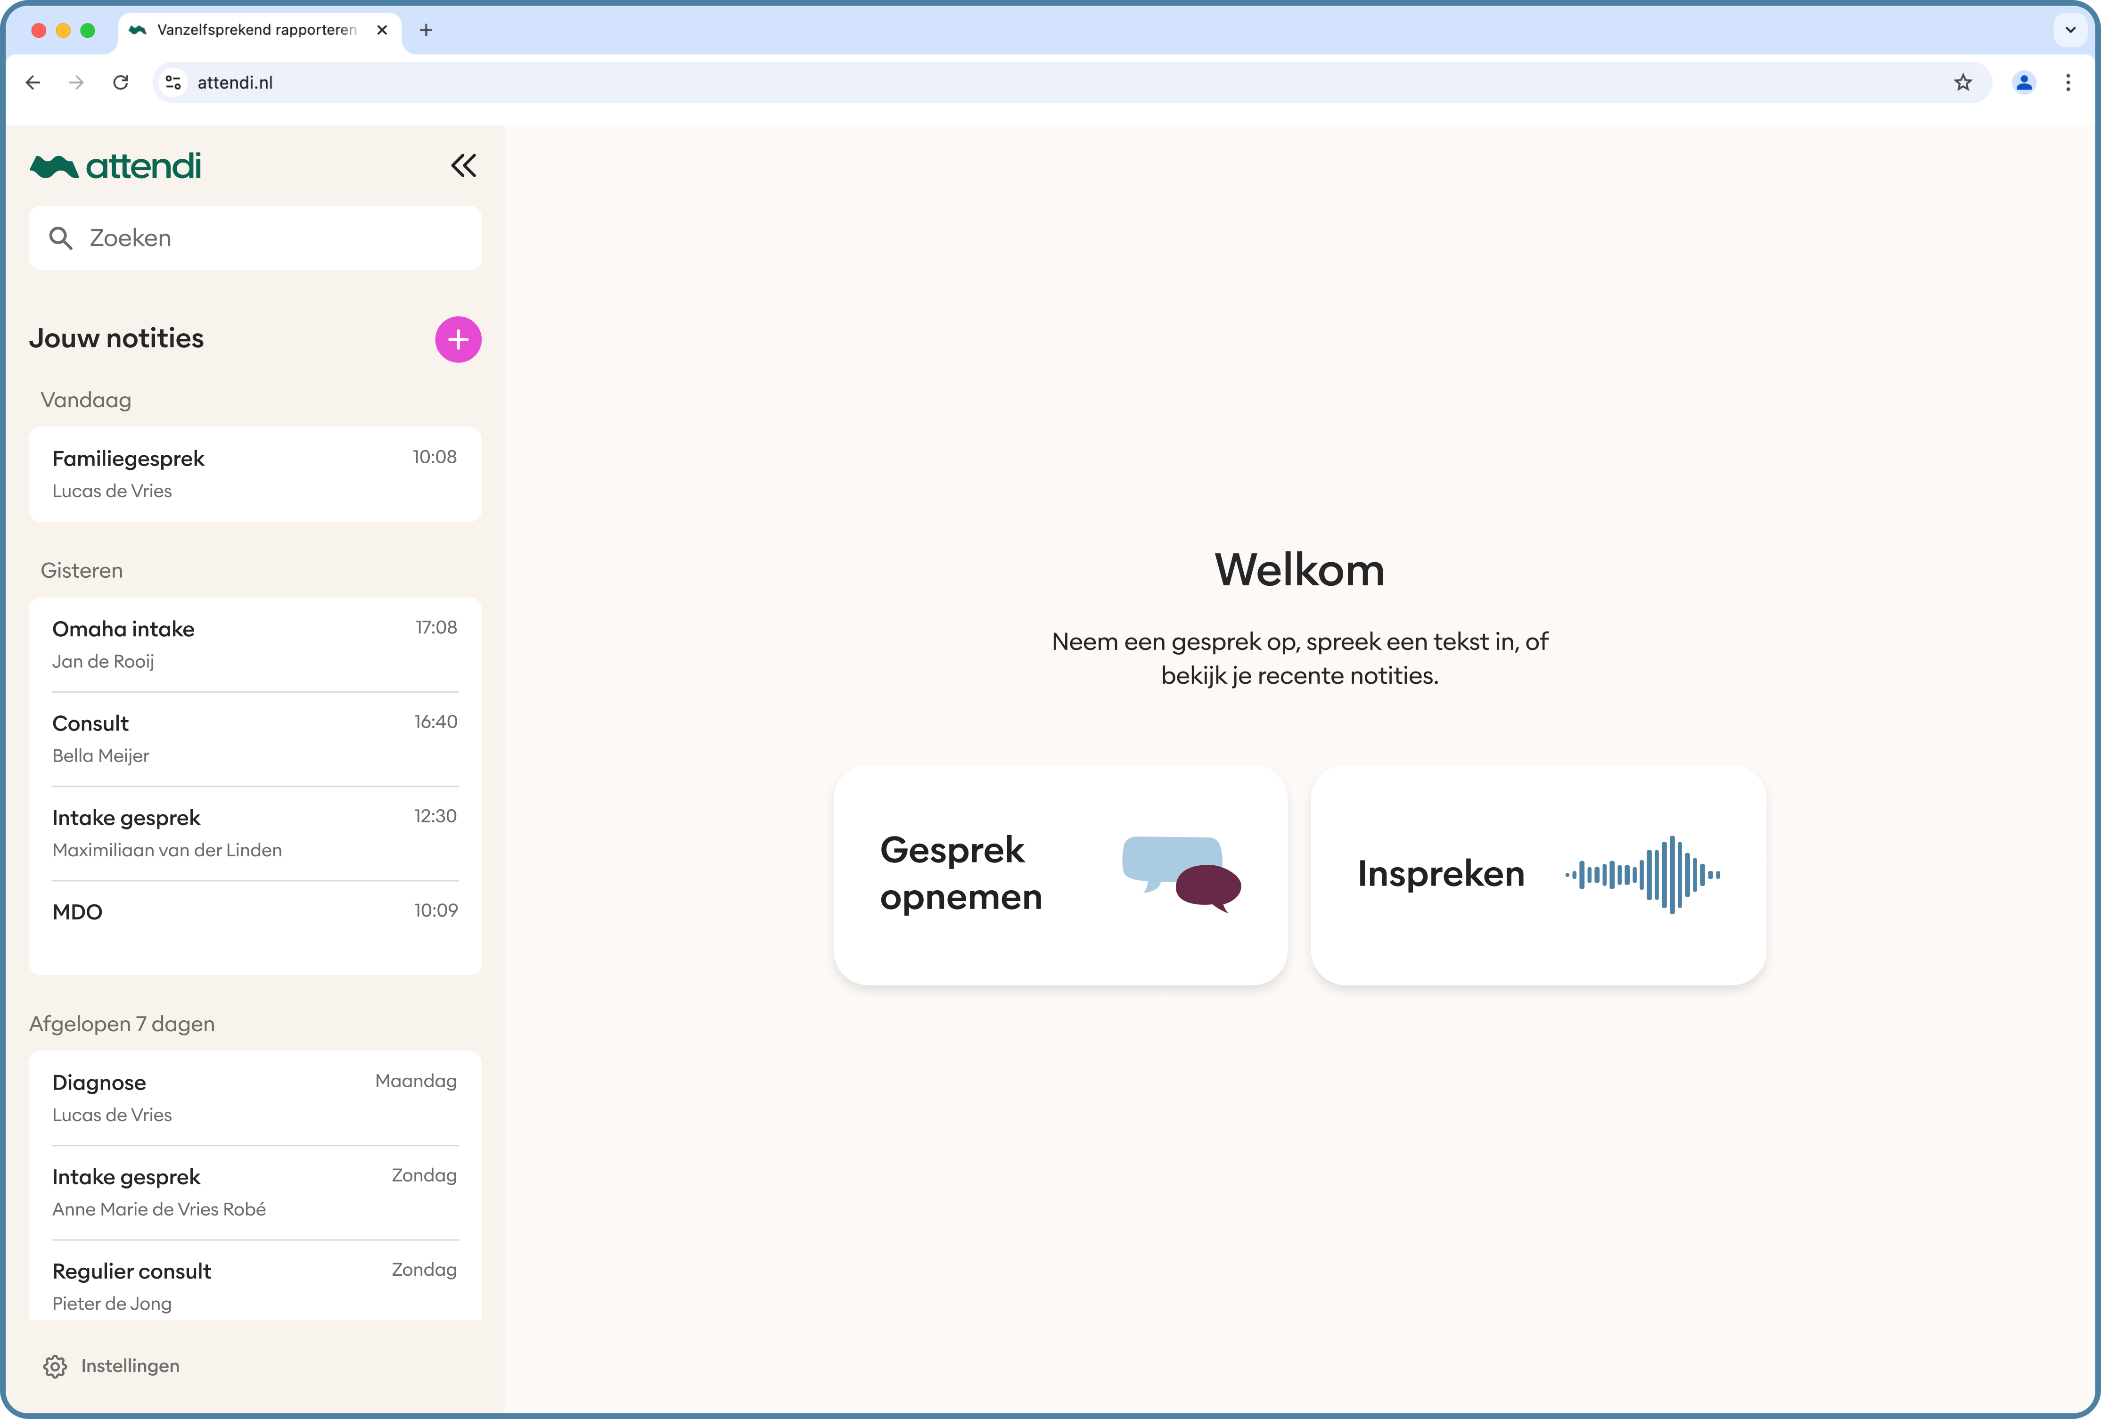
Attendi App – Demonstratie
Hoe neem je een gesprek op?
Notes:
Leg de verschillende schermen uit:
Aan de linker kant zie je alle notities en samenvattingen van gesprekken die je hebt gevoerd in het verleden. Hier kan je ook in zoeken door de zoekbalk te gebruiken
Links onderin kan je naar de instellingen
Het opnemen van een gesprek kan je doen door op gesprek opnemen te klikken. Vervolgens type je de naam van de cliënt en vraag je om toestemming om de opname te starten.
Een andere manier om een gesprek op te nemen is door op het roze plusje te klikken en vervolgens voor gesprek opnemen te kiezen.
Laat tijdens een demo van een gesprek opnemen iemand uit de zaal een kort gesprek met jou voeren aan de hand van een template/structuur die je gaat laten zien. Werk voor jezelf een aantal vragen uit die je gaat vragen tijdens dit korte gesprek.

Slide 5
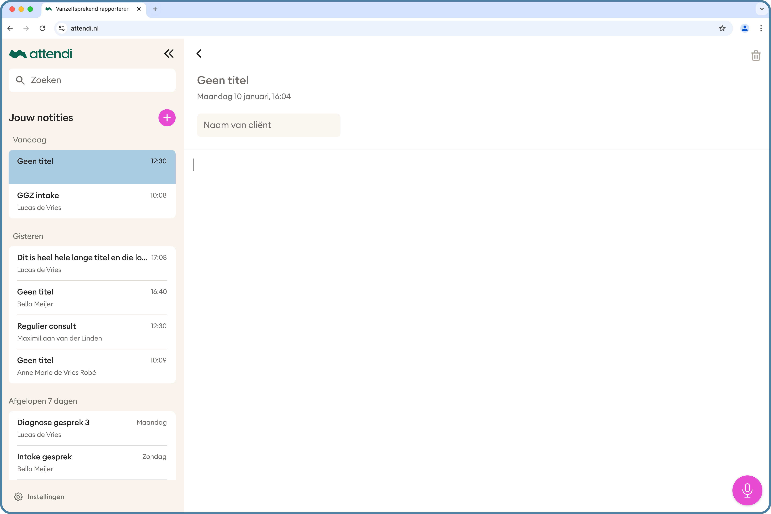
Attendi App - Demonstratie
Hoe spreek je een notitie in?
Notes:
Laten zien hoe je in de Attendi app een notitie in kan spreken:
Kies in het midden voor notitie inspreken of klik op het roze plusje en kies vervolgens voor notitie inspreken.
Spreek een demo tekst in waarbij je bv een notitie inspreekt die jou kunnen helpen als geheugensteun bij een intakegesprek.

Slide 6
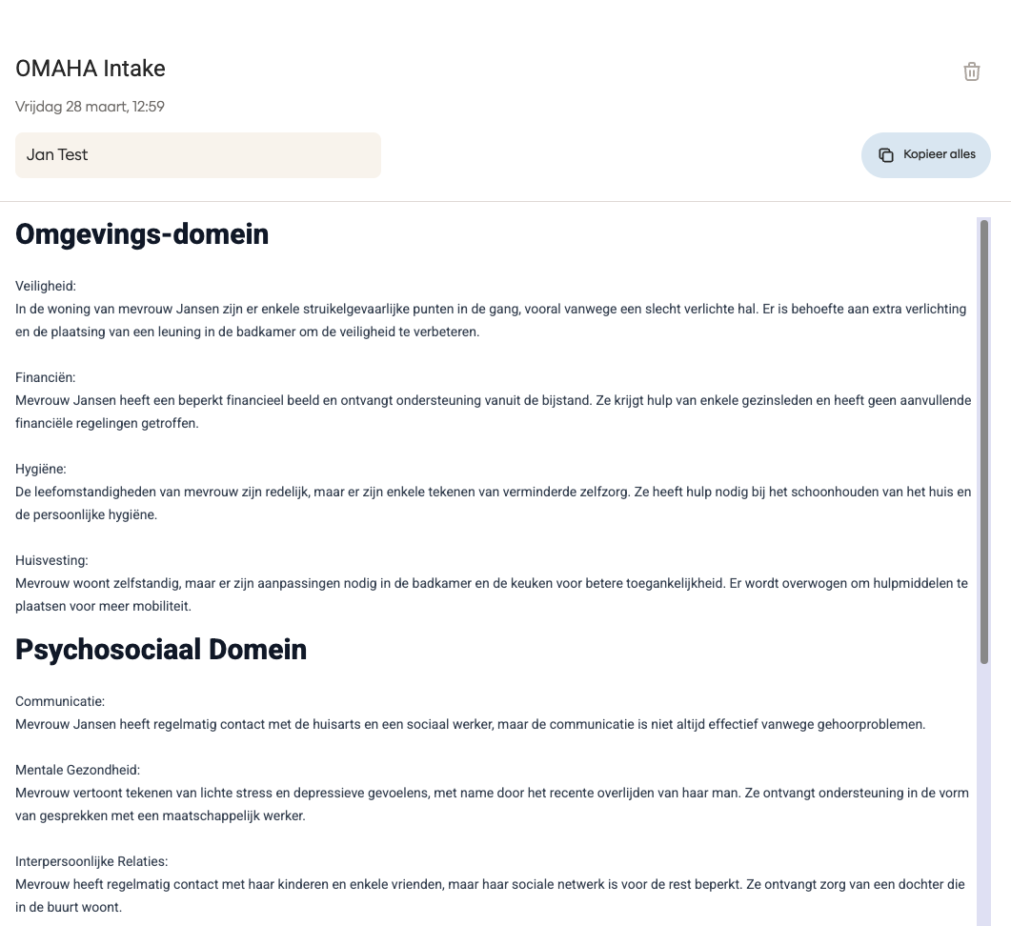
Controle uitkomst
Waarom moet ik altijd het eindresultaat controleren?
Attendi maakt gebruikt van, veilige, AI (artificial intelligence).
AI werkt door grote hoeveelheden gegevens te analyseren en daaruit slimme patronen te herkennen.
Het is technologie die ons helpt bij het herkennen van elementen in het gesprek en te koppelen aan het juiste domein of onderwerp.
Deze technologie is al heel ver maar kan nog steeds fouten maken. Controleer daarom altijd de tekst voordat je deze overneemt.
Als zorgprofessional blijf jij altijd verantwoordelijk voor wat er in het dossier komt te staan.
Notes:
De samenvatting wordt op basis van AI gegenereerd. Dit is in beheer van Attendi en is veilig te gebruiken. Ondanks dat we het systeem zo goed mogelijk proberen te leren begrijpen wat er wordt gezegd en waarover het gesprek gaat, kan het zijn dat er fouten in staan. Controleer daarom altijd de uitkomst van het verslag voordat je deze plaatst in het dossier van de cliënt.

Slide 7
Demonstratie Attendi App
Hoe geef ik feedback op de kwaliteit van de notitie?
Notes:
Laat het filmpje zien en leg het belang uit van het geven van feedback. Hoe beter en uitgebreider de feedback is, hoe beter Attendi dit kan verwerken en de App beter maken.

Slide 8
Demonstratie Attendi App
Hoe geef ik feedback op de gebruikservaring van de app?
Notes:
Filmpje kan je starten door op play te drukken

Slide 9
Demonstratie Attendi App
Hoe vermeld ik een probleem?
Notes:
Filmpje kan je starten door op play te drukken

Slide 10
Bedankt en succes!
Feedback of vragen?
Neem contact op via:

